Slide 1
RAID 1
Présentation commerciale Laurent & Lisa / ADRAR 2022

Slide 2
TABLE DES MATIÈRES
La matrice de disques durs
Schéma du principe de fonctionnement du niveau RAID 1
Quels sont les avantages et les inconvénients d’un système RAID 1 ?

Slide 3

La matrice de disque dur
Plusieurs dizaines d’années après sa première évocation en 1987, l’approche consistant à rassembler différents supports de stockage au sein d’un système RAID est encore utilisée aujourd’hui. En l’occurence, le système RAID 1 reste une solution de stockage très demandée de nos jours, notamment en ce qui concerne le fonctionnement des applications serveur : la combinaison des différents disques durs offre un niveau de sécurité approprié, tel qu’exigé par les logiciels conçus pour une haute disponibilité. Qu’est-ce qui donne un si haut niveau de sécurité aux systèmes RAID 1, et en quoi consistent-ils exactement ?

Slide 4
Qu’est-ce que le niveau RAID 1 ?
La norme RAID 1 améliore la sécurité de vos données stockées. Elle s’appuie sur une matrice composée d’au moins deux disques durs, où toutes les données sont stockées en miroir (en double). Cette mise en miroir des données, ou « mirroring », est essentielle aux systèmes RAID 1 : tous les fichiers écrits et enregistrés sur le disque dur 1 le sont également sur le disque dur 2 et les autres disques (le cas échéant). Le système offre ainsi une redondance complète pour le facteur souhaité : si l’un des supports tombe en panne, un autre prend aussitôt le relais. ici.
1
La vitesse de lecture peut également être améliorée si les instances de contrôle proposent cette fonctionnalité : pour ce faire, le système RAID 1 accède à plusieurs disques durs au cours du processus de lecture, avant de lire en parallèle différents secteurs de ces disques, comme le ferait une matrice RAID 0. Par exemple, les performances de sortie de deux supports de données liés l’un à l’autre peuvent ainsi être doublées.
3
en résumé
Si le contrôleur RAID (dans le cas d’un système RAID matériel) ou le logiciel de gestion propose cette fonction, il est possible d’améliorer encore la sécurité en analysant plusieurs disques durs lors du processus de lecture et en comparant les flux de données lus entre eux. En cas d'incohérence, le système émet un message d’erreur ; tout potentiel défaut matériel peut donc être identifié de manière précoce. Les performances du système se dégradent cependant légèrement avec ce niveau.
Un concept RAID (Redundant Array of Independent Disks) désigne l’action de créer une matrice contenant un minimum de deux solutions de stockage différentes et formant un seul grand disque logique. Les différentes configurations de disque dur (définies par les niveaux RAID, comme RAID 1) en déterminent la fonction spécifique. La sécurité des données et l’amélioration de leur débit comptent parmi les points essentiels de ces systèmes.
2

Slide 5
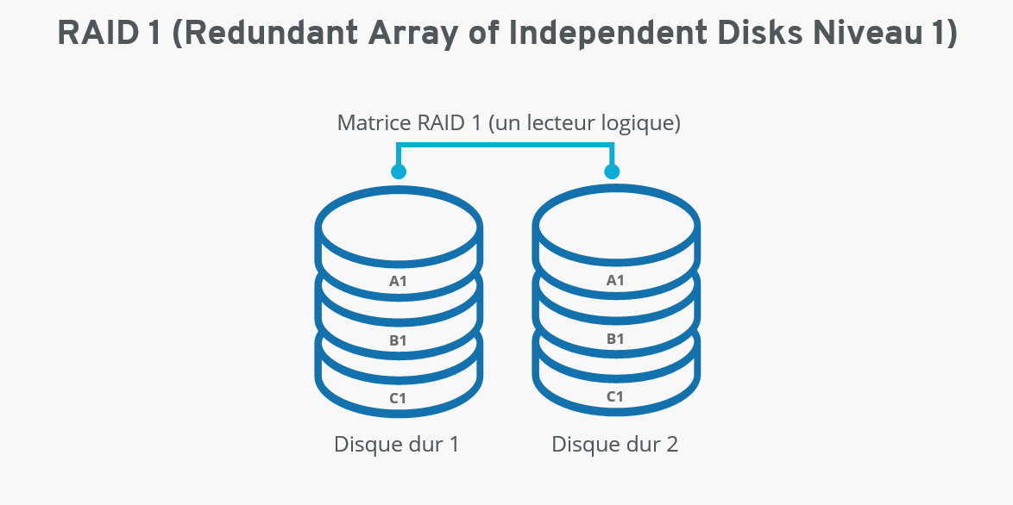
Schéma du principe de fonctionnement du niveau RAID 1
En règle générale, il n’existe aucune limite ni spécification relative au nombre de supports de stockage d’un système RAID 1, à l’exception de la présence d’au moins deux disques. Chaque fois que les données sont mises en miroir sur un nouveau support, leur fiabilité augmente automatiquement. Il convient toutefois de garder à l’esprit que la capacité de stockage n’augmente pas proportionnellement au nombre de disques durs ; au contraire, elle ne peut jamais excéder la capacité du plus petit composant de la matrice.
Le schéma suivant présente un exemple du principe de fonctionnement du système RAID 1 avec une variante de combinaison classique de deux disques durs seulement.

Slide 6

Quels sont les avantages et les inconvénients d’un système RAID 1 ?
Par rapport aux autres matrices de stockage, le système RAID 1 brille tout particulièrement par sa simplicité. Tous les disques qui y sont associés possèdent le même contenu, c’est-à-dire l’ensemble des données du système, et ce, à tout moment. En théorie, cela signifie qu’avec le bon matériel, chaque disque dur peut aussi être exploité et utilisé sur un ordinateur séparé. La panne d’un composant unique n’est pas un problème, ce qui constitue un avantage supplémentaire : votre système RAID 1 peut continuer à fonctionner en continu et vous pouvez remplacer le disque dur défectueux en toute tranquillité.
A NOTER
Un système RAID n’est pas destiné à remplacer ou à se substituer à une solution de sauvegarde ! Si vous perdez les données de votre matrice RAID 1 (par exemple, si vous les supprimez accidentellement ou si un bloc de données est endommagé), vous n’avez aucun moyen de les restaurer.

